Slide 1
TRANSMETTRE ET STOCKER DE L'INFORMATION
LISTE DES NOTIONS QUI NECESSITENT DES COMPLEMENTS DE FORMATION LORS DU STAGE TER S 2012
Transmettre et stocker de l’information Notions et contenus | Compétences exigibles
Chaîne de transmission d’informations | Identifier les éléments d’une chaîne de transmission d’informations. Recueillir et exploiter des informations concernant des éléments de chaînes de transmission d’informations et leur évolution récente.
Images numériques Caractéristiques d’une image numérique : pixellisation, codage RVB et niveaux de gris. | Associer un tableau de nombres à une image numérique. Mettre en oeuvre un protocole expérimental utilisant un capteur (caméra ou appareil photo numériques par exemple) pour étudier un phénomène optique.
Jacques Guittard

Slide 2
TRANSMETTRE ET STOCKER DE L'INFORMATION
LISTE DES NOTIONS QUI NECESSITENT DES COMPLEMENTS DE FORMATION LORS DU STAGE TER S 2012
Transmettre et stocker de l’information Notions et contenus | Compétences exigibles
Signal analogique et signal numérique Conversion d’un signal analogique en signal numérique. Échantillonnage ; quantification ; numérisation. | Reconnaître des signaux de nature analogique et des signaux de nature numérique. Mettre en oeuvre un protocole expérimental utilisant un échantillonneur-bloqueur et/ou un convertisseur analogique numérique (CAN) pour étudier l’influence des différents paramètres sur la numérisation d’un signal (d’origine sonore par exemple).
Procédés physiques de transmission Propagation libre et propagation guidée. Transmission : - par câble ; - par fibre optique : notion de mode ; - transmission hertzienne. Débit binaire. Atténuations. | Exploiter des informations pour comparer les différents types de transmission. Caractériser une transmission numérique par son débit binaire. Évaluer l’affaiblissement d’un signal à l’aide du coefficient d’atténuation. Mettre en oeuvre un dispositif de transmission de données (câble, fibre optique).
Jacques Guittard

Slide 3
TRANSMETTRE ET STOCKER DE L'INFORMATION
IMAGES NUMÉRIQUES
LES INFORMATIONS ?
TRANSMISSION
NUMÉRISATION
Jacques Guittard

Slide 4
IMAGES NUMÉRIQUES
SUPPORT
DIMENSIONS
FIXE
ANIMÉE
L’image bidimensionnelle:
l’image est créée dans un plan (feuille de papier)
L’image tridimensionnelle 3D:
On a affaire à une maquette virtuelle
Jacques Guittard

Slide 5




Transmettre et stocker de l’information
L’ IMAGE NUMERIQUE
On distingue 2 catégories:
Le mode Bitmap :
L ’image est constituée d’une mosaïque de points (pixels)
identifiés par leur position et leur couleur.
Le mode vectoriel :
Chaque objet graphique est créé à partir d’une définition géométrique des formes ( lignes, cercles, courbes )

Slide 6
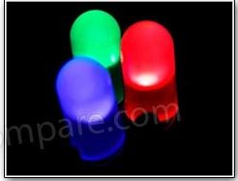
VIDÉO
IMAGES NUMÉRIQUES
NIVEAUX DE GRIS
COULEURS
LUMINANCE
R
V
B
Jacques Guittard
Jacques Guittard

Slide 7
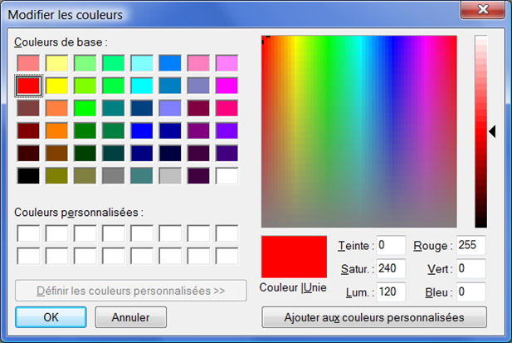
R
8 BITS
0...255
Jacques Guittard

Slide 8
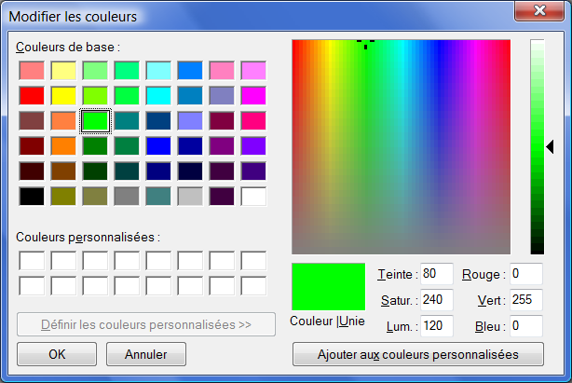
V
Jacques Guittard

Slide 9
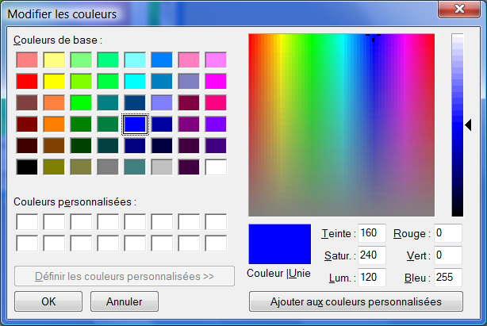
B
Jacques Guittard

Slide 10

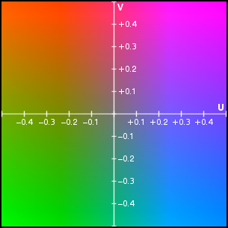
Signal Vidéo : Traduction d’une image couleur
La luminance est la partie du signal vidéo correspondant à l'image en noir et blanc.
La chrominance désigne la partie de l'image vidéo correspondant à l'information de couleur.
RGB
YUV
Y = 0,299 R + 0,587 G + 0,114 B
U = 0,492⋅(B - Y)
V = 0,877⋅(R - Y)

Slide 11
TRANSPORT
Y
U = B –Y
V = R – Y
INTÉRÊT : SUB SAMPLING
Chrominance bleue (CB)
Chrominance rouge (CR)
L'oeil étant plus sensible à la luminance qu'à la chrominance, on dégrade cette dernière pour diminuer le "poids" de l'image.
Jacques Guittard

Slide 12
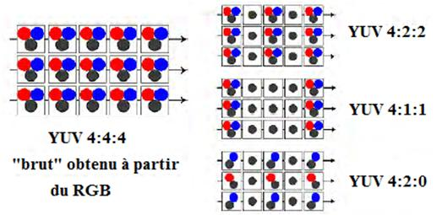
SUB SAMPLING
Jacques Guittard

Slide 13
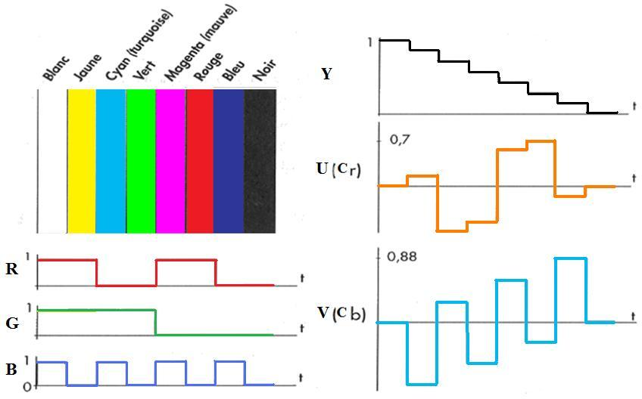
SIGNAUX
Jacques Guittard

Slide 14
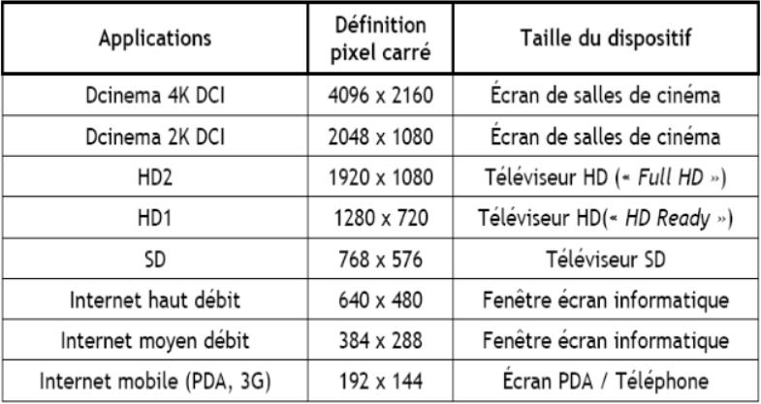
FORMATS
1,77
Jacques Guittard

Slide 15
...
LES INFORMATIONS ?
= DONNÉES
TEXTUELLES
GRAPHIQUES
SONORES
VIDÉOS
CAPTEURS
Jacques Guittard

Slide 16
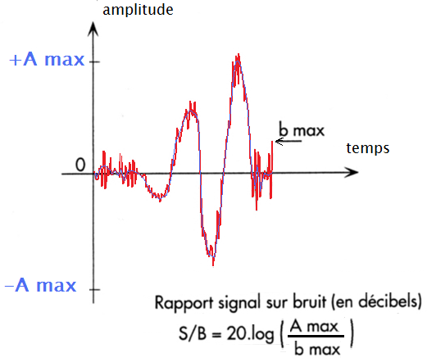
REPRÉSENTATION
ANALOGIQUE
= GRANDEUR CONTINUE
Signal = Variation d’une grandeur physique de nature
quelconque porteuse d’information.
Jacques Guittard

Slide 17
NUMÉRIQUE
CODAGE
0, 1
00, FF
Jacques Guittard

Slide 18
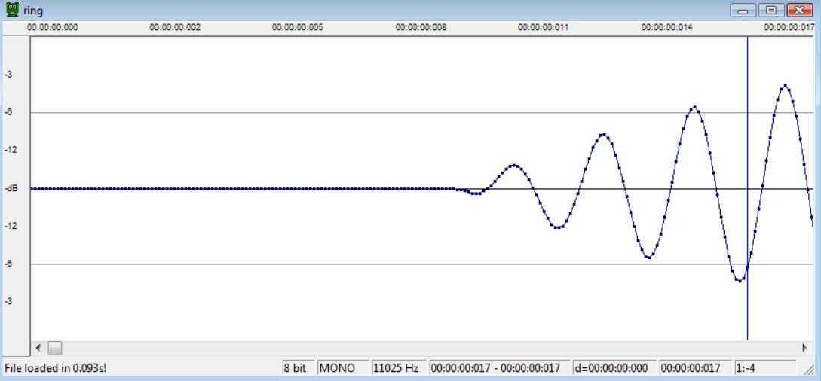
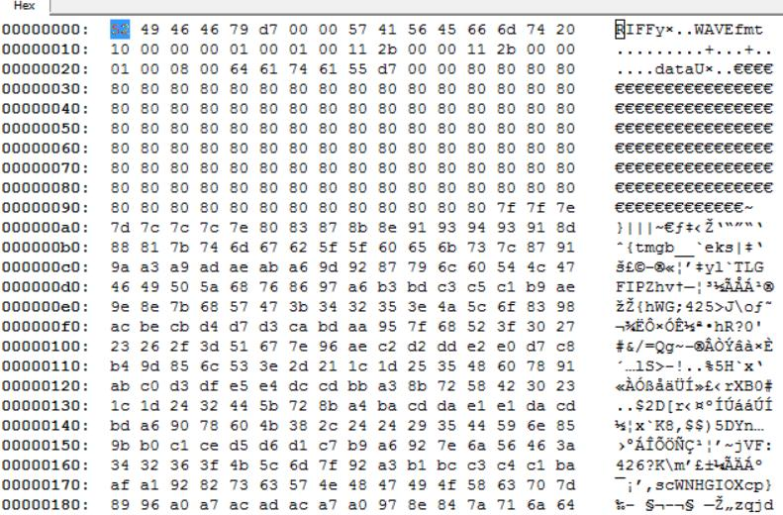
EXEMPLE
Jacques Guittard

Slide 19
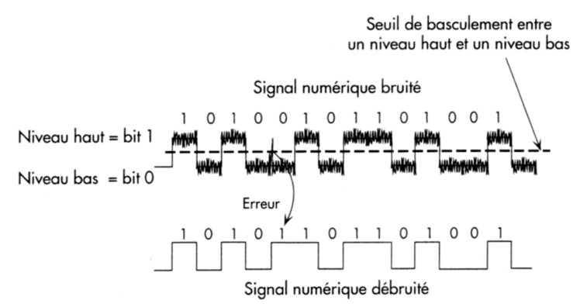
VALEURS DISCRETES
Jacques Guittard

Slide 20
TRANSMISSION
CHAÎNE
NUMÉRIQUE
AFFAIBLISSEMENT
Communication = Échange d'information (sous forme de signal)
entre un émetteur et un récepteur à l'aide d'un canal de transmission.
Jacques Guittard

Slide 21
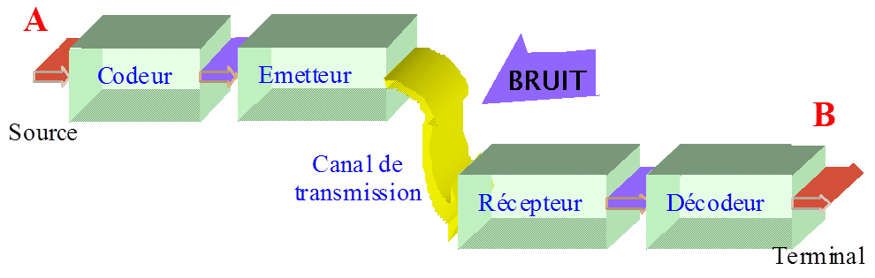
CHAÎNE
On parle d'une liaison point à point
SOURCE
CANAL = PROCÉDÉ PHYSIQUE
TERMINAL
Jacques Guittard

Slide 22
CODAGE
SOURCE
Codage de l’information sous la forme d’un signal électrique (codage de source) et compatible avec le support de transmission (codage de canal):
Conversation humaine : son de la voix (onde sonore)
Données informatiques : trames numériques
Liaison informatique filaire : trame Ethernet (signal électrique sur un câble)
Jacques Guittard

Slide 23
ÉMETTEUR
L'émetteur adapte le signal contenant les informations au canal de transmission (communication)
Conversation humaine :son de la voix transportée par une onde sonore.
Liaison informatique Wi-Fi, bluetooth, xbee : trames numériques transportées par une porteuse radioélectrique
Liaison informatique filaire : trames numériques transportées par un signal électrique sur un câble réseau (éthernet)
Liaison par fibre optique : lumière (onde lumineuse)
Jacques Guittard

Slide 24
CANAL = PROCÉDÉ PHYSIQUE
PROPAGATION
Pour que la transmission de données puisse s'établir, il doit exister une ligne de transmission, appelée aussi voie de transmission ou canal, entre les deux machines.
Une ligne de transmission est une liaison entre les deux machines. On désigne généralement par le terme émetteur la machine qui envoie les données et par récepteur celle qui les reçoit.
Les machines peuvent parfois être chacune à son tour réceptrice ou émettrice (c'est le cas généralement des ordinateurs reliés par réseau).
Jacques Guittard

Slide 25
PROPAGATION
LIBRE
GUIDÉE
CANAL
La transmission de données sur un support physique se fait par propagation d'un phénomène vibratoire. Il en résulte un signal ondulatoire dépendant de la grandeur physique que l'on fait varier:
dans le cas de la lumière il s'agit d'une onde lumineuse
dans le cas du son il s'agit d'une onde acoustique
dans le cas de la tension ou de l'intensité d'un courant électrique il s'agit d'une onde électrique
...
Jacques Guittard

Slide 26
PROPAGATION
LIBRE
GUIDÉE
CANAL
Les supports physiques de transmissions sont les éléments permettant de faire circuler les informations entre les équipements de transmission. On classe généralement ces supports en trois catégories, selon le type de grandeur physique qu'ils permettent de faire circuler, donc de leur constitution physique:
Les supports filaires permettent de faire circuler une grandeur électrique sur un câble généralement métallique
Les supports aériens désignent l'air ou le vide, ils permettent la circulation d'ondes électromagnétiques ou radioélectriques diverses
Les supports optiques permettent d'acheminer des informations sous forme lumineuse.
Jacques Guittard

Slide 27
PROPAGATION
LIBRE
GUIDÉE
CANAL
Selon le type de support physique, la grandeur physique a une vitesse de propagation plus ou moins rapide (par exemple le son se propage dans l'air à une vitesse de l'ordre de 340 m/s alors que la lumière a une célérité proche de 300 000 km/s).
Conséquence : i l existe un temps de « transport »
Par exemple la transmission d’une chaine de TV via un satellite de télécommunication prend 2. 36000/300000 = 0,24s sans tenir compte des temps de conversions.
Jacques Guittard

Slide 28
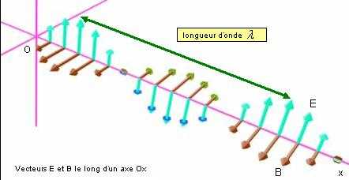
PROPAGATION LIBRE
ONDES ELECTROMAGNETIQUES
Les ondes électromagnétiques sont caractérisées par leur fréquence, leur amplitude et leur phase.
Jacques Guittard

Slide 29
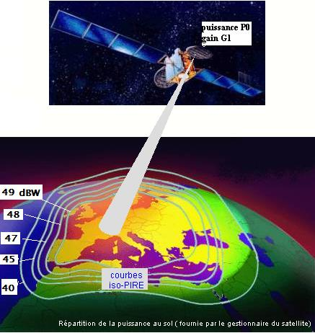
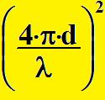
AFFAIBLISSEMENT
ONDES ELECTROMAGNETIQUES
COEFFICIENT
l’affaiblissement dû à la propagation en espace libre, sur une distance d, est :
A=
Exemple: Pour une fréquence porteuse de 12 GHz , l’affaiblissement a est de (d=36000 km) :
a = 10.log (A) = 205 dB
Jacques Guittard

Slide 30
Remarques :
La transmission de données sur une ligne ne se fait pas sans pertes.
Tout d'abord le temps de transmission n'est pas immédiat, ce qui impose une certaine "synchronisation" des données à la réception.
D'autre part des parasites ou des dégradations du signal peuvent apparaître.
Jacques Guittard

Slide 31
PROPAGATION GUIDÉE
CÂBLE
FIBRE OPTIQUE
BIFILAIRE
COAXIAL
Jacques Guittard

Slide 32
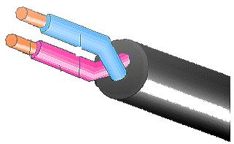
BIFILAIRE
EXEMPLE
ÉTHERNET : 4 PAIRES
Jacques Guittard

Slide 33
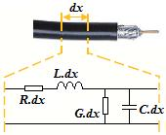
COAXIAL
EXEMPLE
Liaison ANTENNE
Jacques Guittard

Slide 34
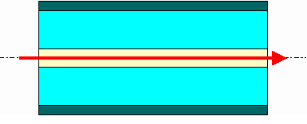
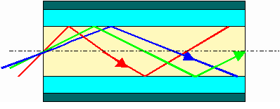
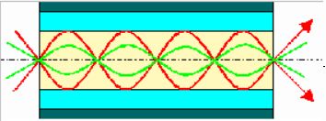
LES DIFFÉRENTES FIBRES
MULTIMODE et MONOMODE
Différentes familles de fibre optique utilisées en télécommunications.
Les fibres optiques peuvent être monomodes
ou multimodes,
à saut d'indice
ou à gradient d'indice.
Jacques Guittard

Slide 35
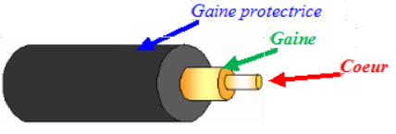
LES DIFFÉRENTES FIBRES
En télécoms, on rencontre donc des fibres :
monomode à saut d'indice.
multimode à gradient d'indice
multimode à saut d'indice.
Les fibres monomodes à gradient d'indice n'existent pas car le gradient d'indice est utilisé pour compenser les effets du multimode.
Jacques Guittard

Slide 36
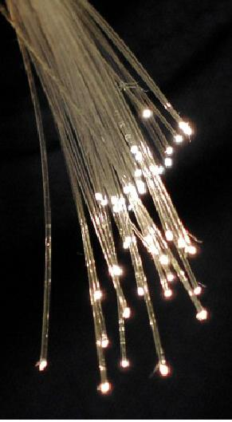
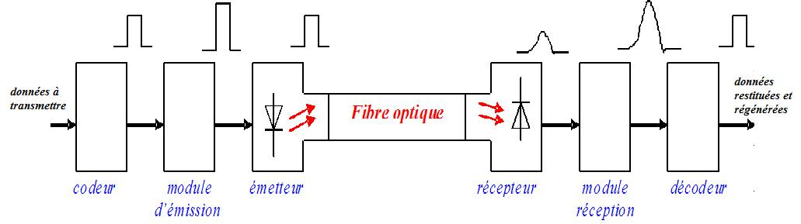
FIBRE OPTIQUE
LA CHAINE DE TRANSMISSION
Jacques Guittard

Slide 37
AVANTAGES
FIBRE OPTIQUE
IMMUNITÉ E.M.
PAS D'ÉMISSION E.M.
BANDE PASSANTE ÉLEVÉE
ATTÉNUATION FAIBLE
POIDS ET DIMENSIONS RÉDUITS
ENTRETIEN
DURABILITÉ
Jacques Guittard

Slide 38
IMMUNITÉ E.M.
FIBRE OPTIQUE
EMPLOI EN ENVIRONNEMENT FORTEMENT BRUITÉ
Sensibilité nulle aux interférences électromagnétiques pour la fibre
contre une grande sensibilité aux interférences électromagnétiques pour le cuivre.
AÉRONAUTIQUE
AUTOMOBILE
Jacques Guittard

Slide 39
PAS D'ÉMISSION E.M.
CONFIDENTIALITÉ
BANDE PASSANTE ÉLEVÉE
DÉBIT ÉLEVÉ
Grande largeur de bande pour la fibre : grande quantité d'information transportée simultanément
Largeur de bande limitée pour le cuivre : la quantité d'information transmise est très limitée
Jacques Guittard

Slide 40
ATTÉNUATION FAIBLE
GRANDE DISTANCE
Faible atténuation du signal : 0,2 dB/km pour une fibre optique
alors que pour un câble cuivre on a une forte atténuation du signal : 20 dB/km et plus
Grande séparation entre les répéteurs pour les longues distances : 100 km
Alors que le cuivre nécessite des répéteurs rapprochés : 1 km
Jacques Guittard

Slide 41
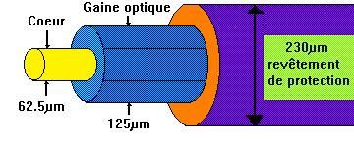
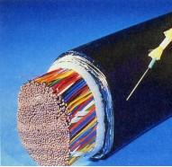
POIDS ET DIMENSIONS RÉDUITS
GRAND NOMBRE DE LIGNES DANS UN CÂBLE
Jacques Guittard

Slide 42
ENTRETIEN
FACILE
Entretien facile et presque nul contrairement au cuivre qui nécessite beaucoup d'entretien.
DURABILITÉ
Grande durabilité : plus de 20 ans;
Dégradation rapide par la corrosion pour le cuivre.
Jacques Guittard

Slide 43
TERMINAL
RÉCEPTEUR
DÉCODAGE
Jacques Guittard

Slide 44
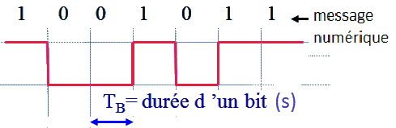
NUMÉRIQUE
CANAL
Seuls les supports de transmission à propagation guidée sont présents en transmission en bande de base.
On trouve les supports à propagation guidée suivants :
- Les supports cuivre (paires torsadées, câbles coaxiaux)
- Les fibres optiques
Jacques Guittard

Slide 45
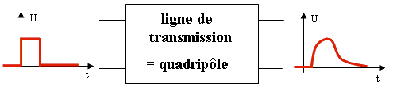
CARACTÉRISTIQUES
LIMITATIONS
Un support de transmission dénature le signal. Il se comporte comme un filtre passe-bas (ou passe bande). Il est couramment modélisé par un quadripôle.
Jacques Guittard

Slide 46
LIMITATIONS
Les caractéristiques d’un support sont :
- la bande passante (BP)
- l’atténuation (distorsion d’amplitude ou de phase)
- l’impédance caractéristique.
- la phase j,
d’où une limitation en fréquence et en amplitude
Jacques Guittard

Slide 47

DÉBIT
Le débit binaire D est le nombre de bits transmis par seconde :
D s’exprime en "bits par seconde" (bps), TB est la durée d’un bit
Jacques Guittard

Slide 48
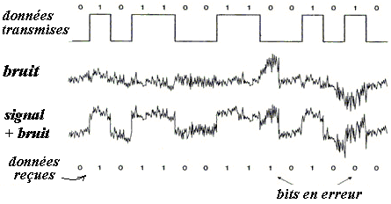
QUALITÉ
La qualité d'une liaison est liée au taux d'erreur par bit :
TEB =
Exemple de l’effet du bruit sur la transmission d’un signal numérique
Remarque : on utilise également l’abréviation : TEEB (ou BEER)
Nombre de bits faux
Nombre de bits transmis
TEB =
Jacques Guittard

Slide 49
AFFAIBLISSEMENT
La transmission de données sur une ligne ne se fait pas sans pertes.
De plus le temps de transmission n'est pas immédiat, ce qui impose une certaine "synchronisation" des données à la réception.
D'autre part des parasites ou des dégradations du signal peuvent apparaître.
Jacques Guittard

Slide 50
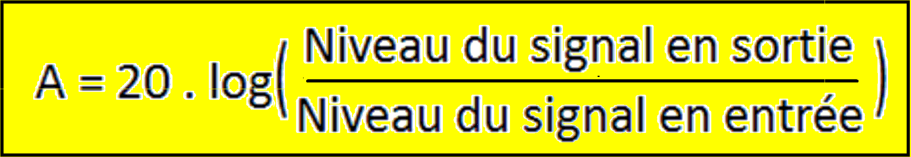
COEFFICIENT
L'affaiblissement du signal représente la perte de signal en énergie dissipée dans la ligne. L'affaiblissement se traduit par un signal de sortie plus faible que le signal d'entrée et est caractérisée par la valeur:
L'affaiblissement est proportionnel à la longueur de la voie de transmission et à la fréquence du signal.
Jacques Guittard

Slide 51
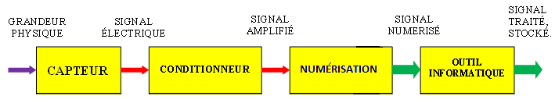
NUMÉRISATION
POURQUOI ?
COMMENT ?
Jacques Guittard

Slide 52


POURQUOI ?
ORDINATEUR
Il n'est pas possible de traiter par ordinateur des signaux à temps continu !
Le traitement numérique des signaux se fera donc sur des valeurs discrètes.
STOCKAGE
TRAITEMENT
DIFFUSION
HARDWARE
SOFTWARE
Jacques Guittard

Slide 53
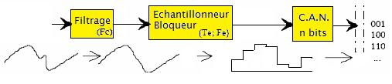
NUMÉRISATION
FILTRE ANTI-REPLIEMENT
ÉCHANTILLONNAGE
BLOCAGE
QUANTIFICATION
C.A.N.
Jacques Guittard

Slide 54
NUMÉRISATION
COMMENT ?
Excepté le filtrage (dont la présence est liée au phénomène d'échantillonnage), la conversion analogique/numérique s'effectue en 3 étapes:
Échantillonnage
Blocage
Codage
Jacques Guittard

Slide 55
ÉCHANTILLONNAGE
Pour échantillonner un signal électrique, on utilise comme paramètre la fréquence des mesures des niveaux électriques;
c'est à dire combien de fois par seconde va-t-on faire la mesure sur le signal électrique?
Plus la fréquence utilisée sera grande, plus les mesures seront fidèles au signal original.
Jacques Guittard

Slide 56

THÉORÈME
THÉORÈME
SHANNON
FRÉQUENCE Fech
EXEMPLES
SON
VIDÉO
8 kHz
44,1kHz
13,5MHz
6,75MHz
Jacques Guittard

Slide 57
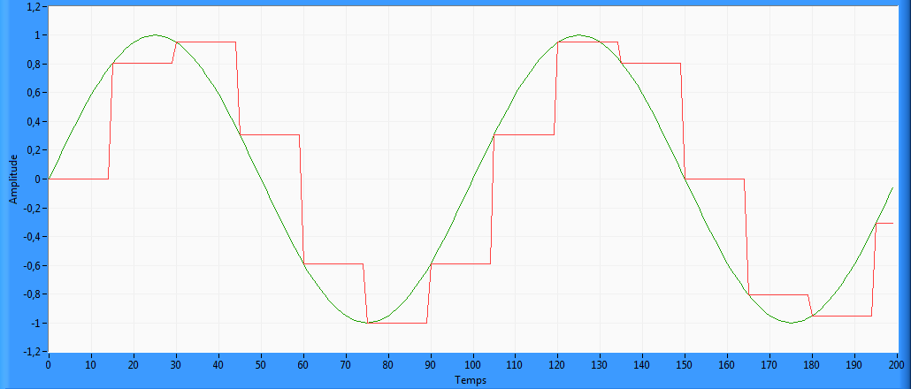
BLOCAGE
Signal échantillonné-bloqué
Jacques Guittard

Slide 58
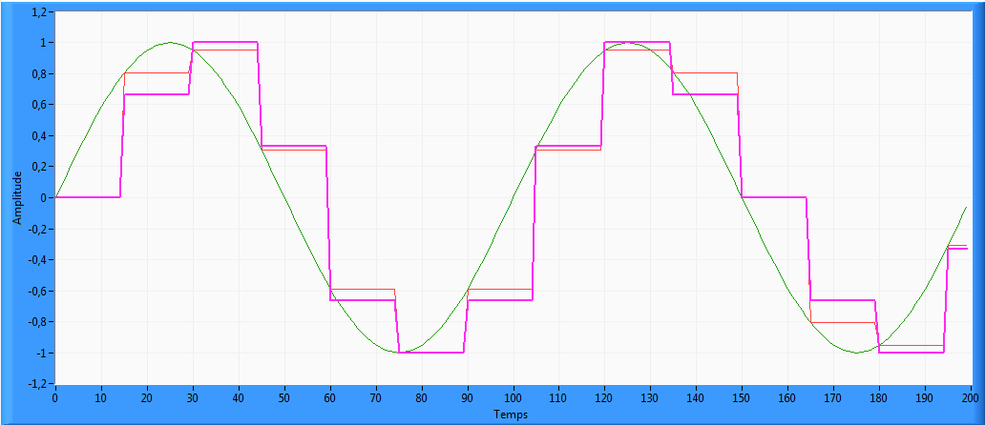
QUANTIFICATION
Signal quantifié
Jacques Guittard

Slide 59
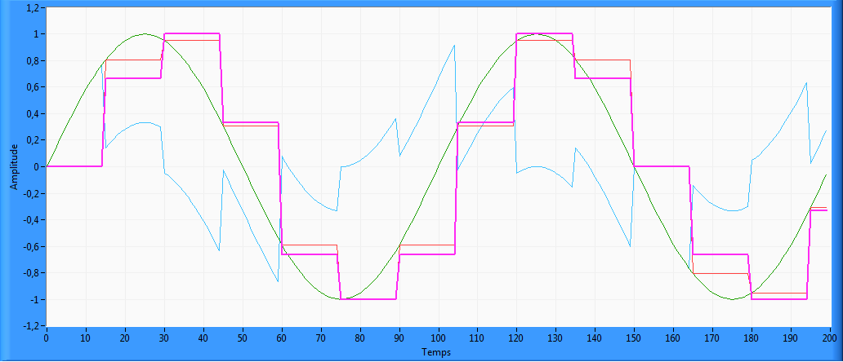
ERREUR de QUANTIFICATION
Signal d’erreur
Signal d’erreur = signal de départ – signal quantifié
Jacques Guittard

Slide 60
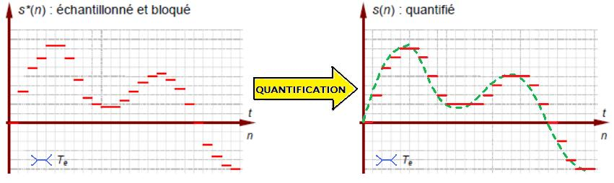
QUANTIFICATION
ERREUR
Jacques Guittard

Slide 61
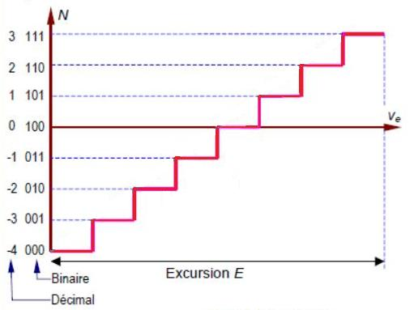
C.A.N.
CODAGE
DÉFINITION
CARACTÉRISTIQUES
RÉSOLUTION
Jacques Guittard

Slide 62
CODAGE
M.I.C. ou P.C.M.
NOMBRES de BITS
Plus le nombre de bits utilisé est important, plus la dynamique du signal échantillonné sera bonne.
Jacques Guittard

Slide 63
NOMBRES
BIT
OCTET
0
1
8 bits
BYTE
1 Kio=1024 o
Jacques Guittard

Slide 64
kibi pour « kilo binaire »
1 kibioctet (Kio) = 2¹⁰ octets = 1 024 octets
Les autres multiples normalisés:
mébi pour « méga binaire » ;
gibi pour « giga binaire » ;
tébi pour « téra binaire » ;
Dans la pratique on utilise fréquemment:
1 kilo-octet (ko) = 2¹⁰ octets = 1 024 o
1 méga-octet (Mo) = 2²⁰ octets = 1 024 ko
1 giga-octet (Go) = 2³⁰ octets = 1 024 Mo
1 téra-octet (To) = 2⁴⁰ octets = 1 024 Go
Jacques Guittard

Slide 65
CARACTÉRISTIQUES
Quantum
Le quantum q correspond à la plus petite tension analogique que le convertisseur est capable de détecter.
C'est donc la différence de tension correspondant à deux valeurs numériques consécutives:
q = (Tension pleine échelle)/(2^{n}-1), si n est le nombre de bits.
Sur l'exemple, q=E/7.
Jacques Guittard

Slide 66
FIN
Quelques adresses pour approfondir:
http://x.heurtebise.free.fr/
http://www.savoirnumerique.com/
Jacques Guittard

